Slide 1



Detection de faux billets avec Python
Dan V2 P10 GIANNESINI Baptiste

Slide 2

Rappel des missions:
A partir des dimensions du billet et des éléments qui le composent.
Mettre en place des méthodes d'identification des contrefaçons des billets en euros.
Mettre en place une modélisation capable d'identifier automatiquement les originaux des contrefaçons.
Cette présentation est un résumé des étapes, conclusions et prises de décision qui ont permis la résolution de la problématique, elle n’est pas exhaustive.
Nous pourrons à votre guise revenir plus tard sur tous les détails du notebook que je vous ais fourni.

Slide 3

Méthodologie concernant les données:
Acquisition
Récupération
Nettoyage
Compréhension
Exploration analytique
Prédiction Naïve
Complétion
Méthode Géométrique
Régression linéaire
Données fournies nettoyées par le client.
On ne devrait pas avoir à s’en occuper pour ce projet.
Exploration des données et prédiction d’un modèle pour répondre à la problématique rencontrée.
Complétion des données par une méthode Naïve puis à l’aide d’une méthode mathématique.

Slide 4
Méthodologie concernant la problématique:
Nous allons chercher à répondre à la problématique (différentier les vrai billets des contrefaçons) à l’aide de plusieurs algorithmes de Data-Science ou de Machine-Learning.
Modélisation
Choix des paramètres
Entrainement de l’algorithme
Evaluation
R², RMSE, matrice de confusion
Score personnel
Sélection
Qualité des résultats
Fonctionnalités supplémentaires
Après avoir sélectionné les paramètres adaptés, nous allons les mettre en concurrence à l’aide des méthodes d’évaluation et d’un score personnel.
Nous pourrons alors choisir le modèle que nous appliquerons pour répondre à la problématique.
Mise en place du modèle sélectionné
Affichage des résultats
Nous aurons alors obtenu conformément à la demande client un outil automatisé de classification des billets.
Production

Slide 5

Exploratory Data Analysis
Comment différencier les originaux des contrefaçons?

Slide 6








Format des Données fournies:

Slide 7


Statistiques Exploratoires :
Le DataSet contenant les exemples de billets contient les informations concernant 1500 individus.
500 contrefaçons et 1000 originaux.
Chaque individus représente la collection de 7 observations (un booléen « is_genuine » et 6 float correspondant aux mesures en mm.
On a remarqué une observation manquante pour 37 individus, on complètera ces informations plus tard.
Le DataSet ne contient pas de doublons
On peut afficher rapidement les différentes valeurs que peuvent prendre les observations pour l’ensemble des individus.
Cela permet déjà de mettre en lumière des observations qui sortent un peu du lot (margin_low et length)

Slide 8




Portrait robot des billets:
On à ici un aperçu des variables qui semblent les plus intéressantes pour notre problématique.

Slide 9
Length et margin_low discriminants?:
Globalement les observations ont une distribution symétrique, excepté length et margin_low

Slide 10
Visualisations graphiques:
Les billets, originaux ou contrefaçons sont effectivement assez bien distingués selon ces observations.
Il existe d’autres couples d’observation intéressants (margin_up/margin_low, et margin_up/length) mais celui-ci nous servira pour la mise en place de notre algorithme naïf de reconnaissance.

Slide 11
Observation length:
Length valide = 1
longueur_mini
Length valide = 0
Les billets authentiques ont une longueur nettement plus importante que les contrefaçons.
Le chevauchement des billets est très faible selon la longueur, et la répartition des longueurs de billets originaux est très concentrée.
Le boxplot (5-95) nous permet de fixer une première loi pour notre algorithme naïf.

Slide 12
Observation margin_low:
Valid margin_low = 0
Margin_low_max
Valid margin_low = 1
Les billets authentiques ont une margin_low nettement moins importante que les contrefaçons.
Le chevauchement des billets est faible selon la margin_low, et la répartition des margin_low de billets originaux est très concentrée.
Le boxplot (5-95) nous permet de fixer une seconde loi pour notre algorithme naïf.

Slide 13
Algorithme de détection naïf :
Un billet sera considéré comme original si la somme des conditions suivantes est vraie:
- Sa longueur est supérieure à la longueur minimale
(définie par le percentile 5 de la longueur des billets originaux)
- Sa marge inférieure est inférieure à la marge inférieure maximale autorisée
(définie par le percentile 95 de la marge inférieure des vrais billets)
Cet algorithme fonctionne mais n’est pas très performant, il nous servira d’étalon pour d’autres méthodes de classification.

Slide 14
Nettoyage – preparation de données
Comment compléter les observations nulles dans le dataset d’exemple?

Slide 15
Méthode géométrique (naïve) :
margin up
La hauteur (moyenne de height_right et height_left) est la somme de la margin_up + margin_low+ la hauteur de l’imprimé du billet.
Il est donc assez aisé de calculer la hauteur moyenne de l’imprimé.
Il est tout aussi aisé de calculer la margin_low pour les billets ou cette observation est manquante.
Imprimé du billet
margin_low

Slide 16
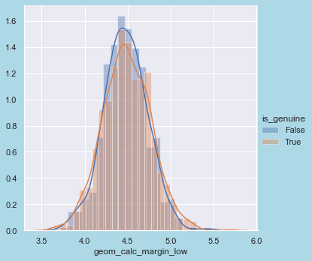
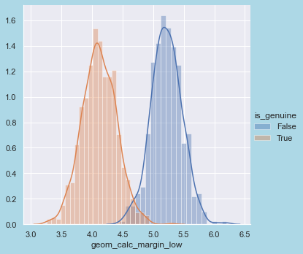


Limites de la Méthode géométrique :
Distribution de la margin_low calculée
Sans prise en compte du critère is_genuine
Distribution de la margin_low calculée
Avec prise en compte du critère is_genuine
Cette méthode présente néanmoins une faiblesse de taille.
En effet pour que les valeurs calculées soient cohérentes, il nous faut connaitre la valeur de l’observation is_genuine.
Même si ce n’est pas un problème pour compléter notre jeu de données exemple, il nous sera impossible de compléter correctement un jeu de billets à tester.

Slide 17
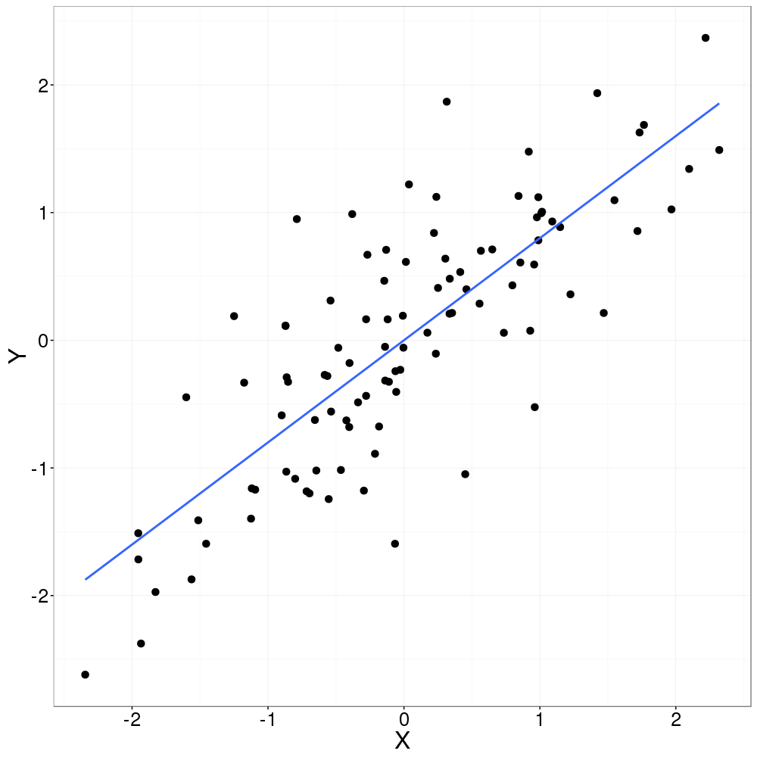
Choix d’une méthode alternative:
Il nous faut une méthode reproductible (qui n’utilise pas l’observation is_genuine).
Une régression linéaire semble tout indiquée.
Une régression linéaire sert à déterminer la valeur d’une variable en fonction de la valeur d’une autre observation.
Elle peut être multiple si on utilise plusieurs observations afin de déduire la valeur de la variable qui nous interesse.

Slide 18




Prérequis à la régression linéaire:
Le Variance Inflation Factor (VIF ou FIV en Français) sert à mesurer le taux de multi-colinéarité dans un jeu de variables utilisées dans une régression.
Is_genuine est notre label (ce qu’on veut déterminer), nous allons donc logiquement l’éliminer du calcul.
Nous allons aussi retirer les observations dont le FIV est trop faible pour indiquer une relation quelconque.
Les valeurs restantes sont signifiantes mais leur VIF est trop faible pour nous alerter sur de potentiels problèmes de colinéarité

Slide 19
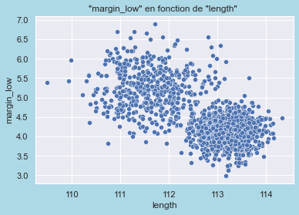
Choix des variables pour régression linéaire:
On avait remarqué une assez forte anti-corrélation entre margin_low (que nous voulons prédire) et length.
Après avoir fait plusieurs tests en utilisant diverses variables, j’ai choisi d’utiliser l’observation length pour calculer la margin_low.
Voici une représentation de la margin_low de nos billets en fonction de length

Slide 20
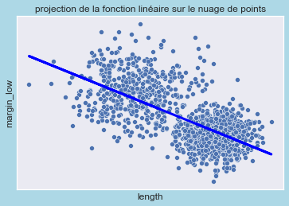
Calcul de la régression linéaire:
Voici le résultat de notre régression linéaire.
On peut calculer quelques indices rapidement:
On notera avec ces chiffres que le modèle n’est pas parfait.
C’est une chose à laquelle on s’attend compte tenu de la distance entre les points et la droite issue du modèle.

Slide 21
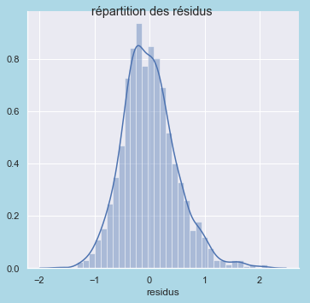
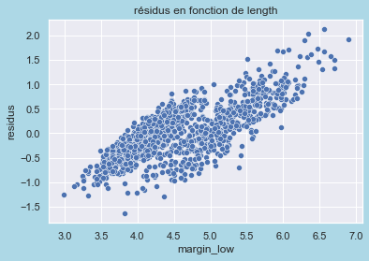
Normalité des résidus:
Le graphique des résidus semble indiquer que la série suit une loi normale.
A confirmer par un test statistique adéquat.

Slide 22

Test de normalité des résidus:
H0: la population est normalement distribuée.
H0 sera rejetée si la P-value est inférieure à alpha = 0,05
Cela signifierais qu’il est improbable d’obtenir de telles données en supposant qu’elles soient normalement distribuées.
Le test de Shapiro nous invite à rejeter la thèse de normalité, mais il existe une probabilité de 5% que le résultat soit erroné, nous devons donc effectuer d’autres tests.
Le test de Kolmogorov-Smirnov nous invite aussi à rejeter la thèse de normalité.
Homoscedasticité des résidus:
Nos résidus ne suivant pas la loi normale, il nous faut utiliser un test non sensible à la normalité comme celui de Levene
Le test de Levene nous invite à rejeter la thèse d’homoscedasticité,

Slide 23
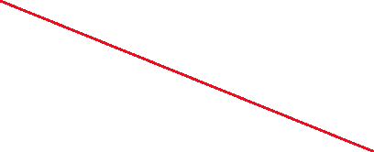
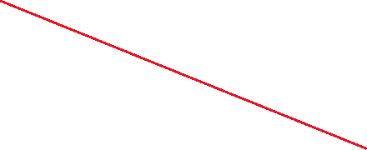
Origine des mauvais résultats aux tests:
Nous avions déjà vu que la représentation par le modèle de régression linéaire était imparfait.
Cela est du à l’espacement assez important (entre les lignes rouges) des points de part et d’autres de la droite correspondant à la fonction de régression(bleue)
En conséquence, pour une longueur donnée(ligne verte), notre régression nous prédira l’intersection entre la ligne verte et la ligne bleue, alors que dans la réalité, tout l’intervalle entre les deux lignes rouges est fortement probable, et il est même possible de trouver des valeurs au delà des lignes rouges.
Il pourrait être intéressant de tester à l’avenir en éliminant les valeurs les plus exotiques.

Slide 24
Détection à l’aide des algorithmes de ML
Quel(s) algorithme(s) / méthode(s) de ML / Data Science pour notre cas pratique?

Slide 25
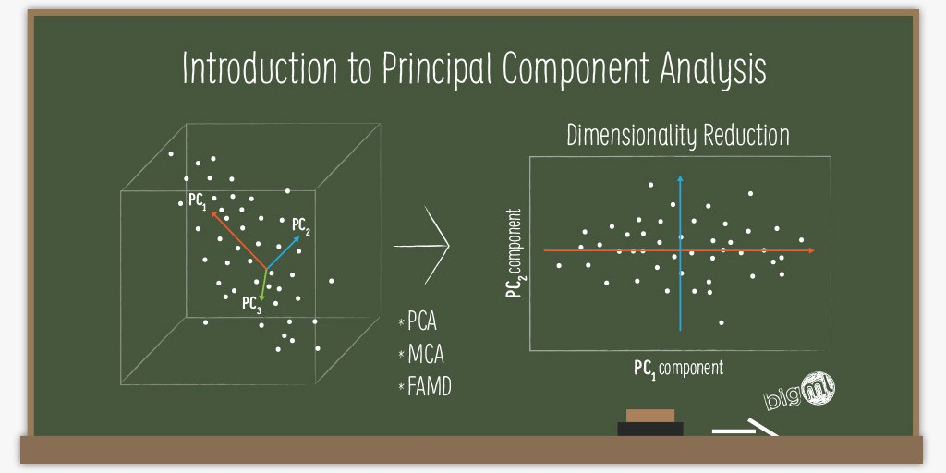
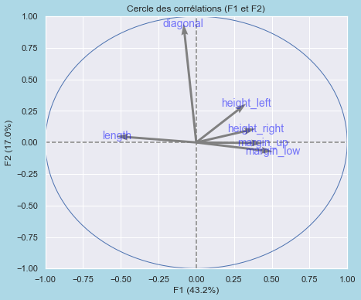
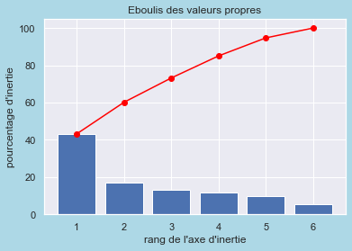
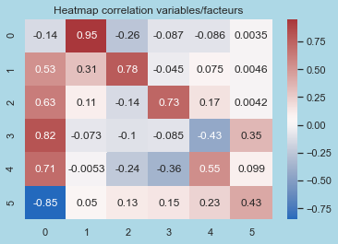
Analyse en Composante Principales:
Avec ~68% de l’information contenue dans les deux premières composantes, nous nous limiterons à l’étude de ces deux dimensions.
Heatmap des corrélation entre variables et composantes
On remarque bien la distinction entre length et margin_low sur le cercle des corrélations

Slide 26
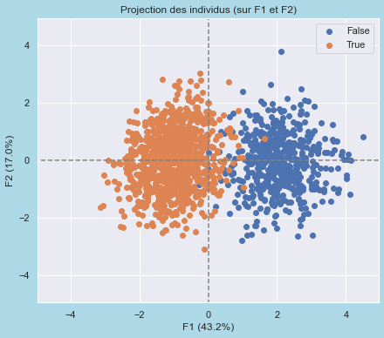
Projection des individus selon F1 et F2:
Nous avons maintenant un aperçu de la position de chaque individu en fonction de F1 et F2, ce qui nous permet de visualiser le problème et d’imaginer plusieurs méthodes de résolutions.
Nous allons mettre en concurrence avec notre algorithme naïf, plusieurs algorithmes de ML/Data-Science
Un Kmean
Un KNN
Une régression logistique
Nous reviendrons en temps utiles sur leurs fonctionnements respectifs.

Slide 27
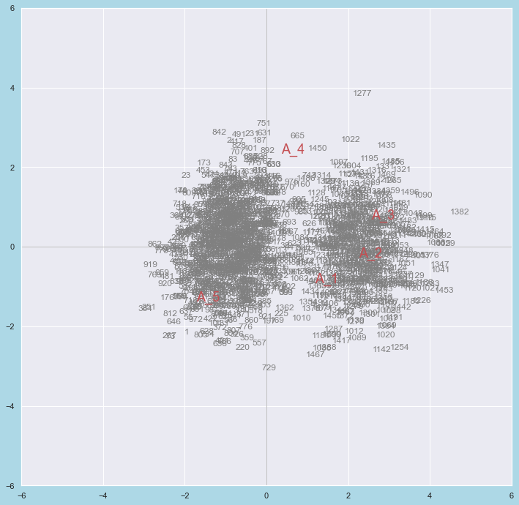
Ajout des individus à tester:
On peut évidemment superposer nos billets « à tester » dans le plan F1/F2 afin d’en faire une classification manuelle.
Néanmoins il nous a été demandé une méthode automatique.

Slide 28
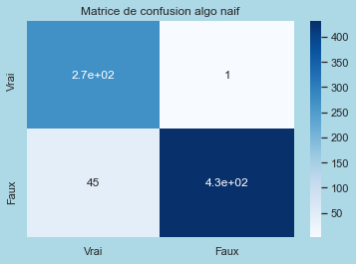
Mise en place étalon:
Afin d’être certains que nos algorithmes de ML nous emmènent dans la bonne direction, nous mettons en place un jeu de données « unique » que nous utiliserons d'abord avec notre étalon (l’algorithme de reconnaissance Naïf créé plus tôt).
Nous pourrons ainsi aisément les comparer à l’aide de matrices de confusion.
Algorithme de détection Naïf:
Notre algorithme naïf est plutôt doué pour reconnaitre les faux billets puisqu’il n’en accepte qu’un seul
En revanche il refuse 40 billets authentiques ce qui pourrait poser problèmes.

Slide 29
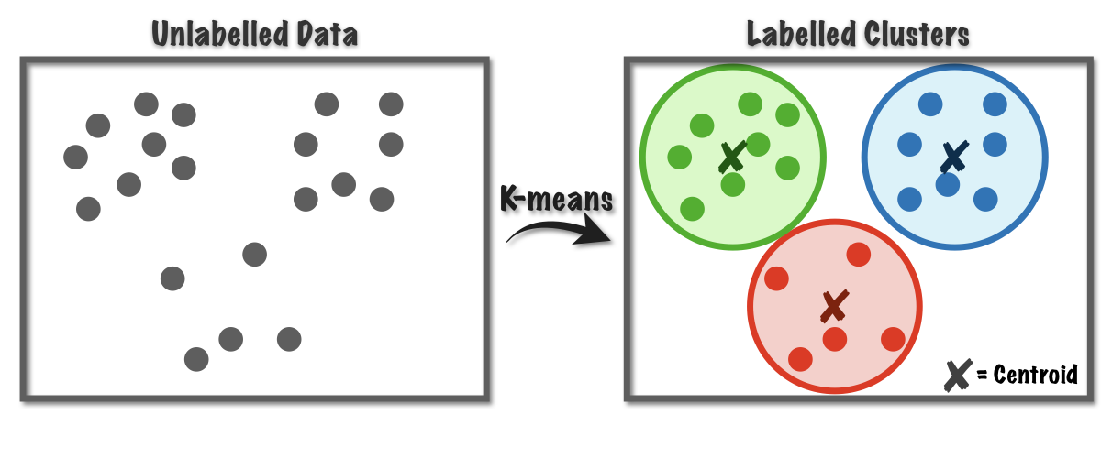
Méthode des Kmeans:
Le Kmean est un algorithme de clustering très répandu. Il permet d’analyser un jeu de données caractérisé par un ensemble de descripteurs afin de regrouper les données « similaires » en groupes (clusters)

Slide 30
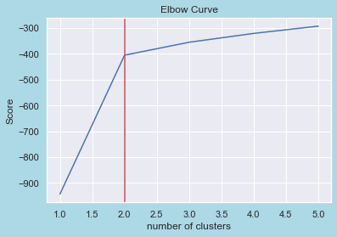
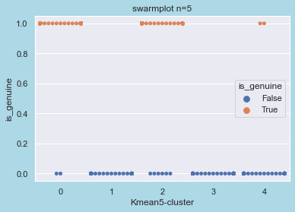
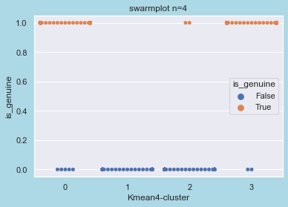
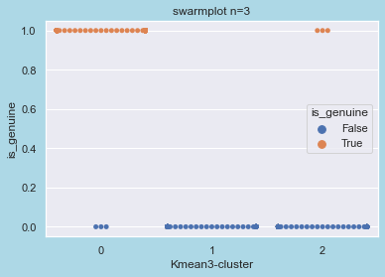
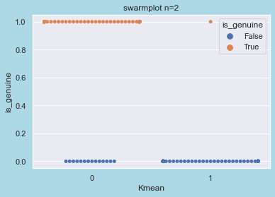
N_clusters:
L’algorithme des Kmeans accepte un paramètre pour déterminer le nombre de groupes à créer.
On peut utiliser la méthode du coude, bien que rien n’empêche une approche plus empirique.
Nous allons choisir n_cluster=2.

Slide 31
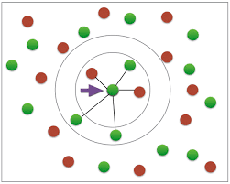
Méthode des K Nearest Neighbors:
L’algorithme des K plus proches voisins, ou KNN, observe le label des K plus proches voisin de l’individu à classifier.
K peut potentiellement avoir n’importe quelle valeur, mais il est généralement égal à 5 ou 10 en fonction du temps machine utilisé.

Slide 32
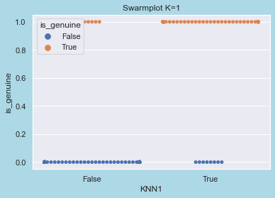
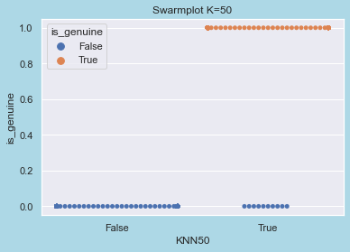
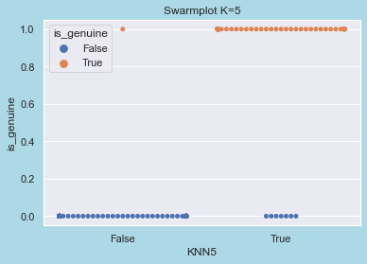
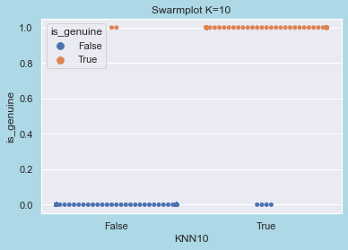
Détermination de K:
On voit que pour K=1, le modèle produit plus d’erreurs, il est sous entrainé.
On voit aussi que pour K=50, il produit toujours des erreurs, il n’est donc pas nécessaire d’aller aussi loin.
On ne constate pas grande différence entre K=5 et K=10.
Nous choisirons donc K=5 moins gourmand en temps machine pour notre KNN.

Slide 33
Méthode de la régression logistique:
C’est une méthode de classification qui utilise une fonction logistique afin de déterminer l’appartenance d’un individus à l’un ou à l’autre des groupes du label.

Slide 34
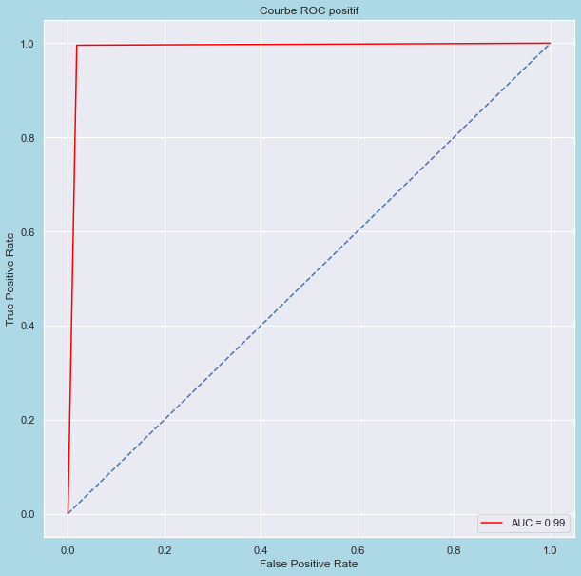
Qualité de la régression logistique:
Le Receiver Operating Characteristic (ROC) ou « caractéristique de fonctionnement du récepteur » est une mesure de la performance d’un classificateur binaire.
On compare ici le taux de vrai positifs (originaux correctement détectés) en fonction du taux de faux positifs (contrefaçons incorrectement détectées)
La courbe de roc nous indique que notre modèle est très performant.

Slide 35
Comparaison des algorithmes de ML
Notre méthode Naïve a-t-elle été battue?
Quelle méthode choisirons nous?

Slide 36
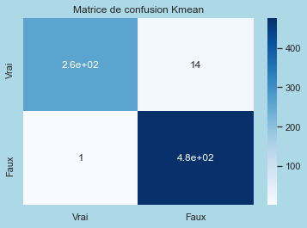

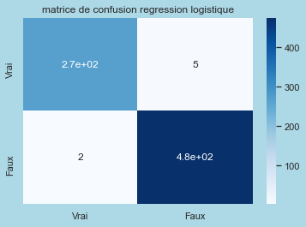
Matrices de confusion:
Tous les algorithmes de ML battent notre modèle naïf sans la moindre difficulté, ce qui est une bonne nouvelle!
Le KNN et la régression logistique obtiennent les meilleurs résultats.

Slide 37
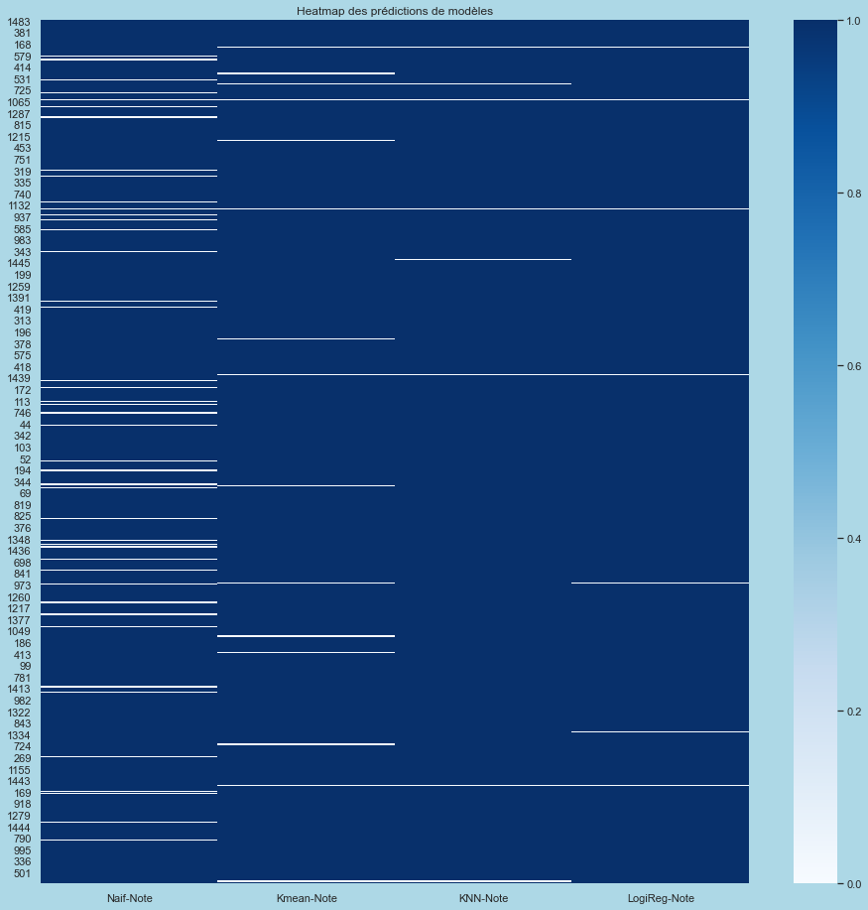
Prédictions :
Sur cette Heatmap du score de prédiction, on repère très rapidement les billets qui ont posé problème à nos algorithmes.
On confirmera par la même occasion la grande efficacité du KNN et de la régression logistique
La moyenne des notes « maison » nous permet d’estimer la qualité de prédiction de chaque modèle.

Slide 38
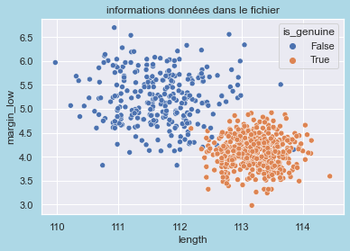
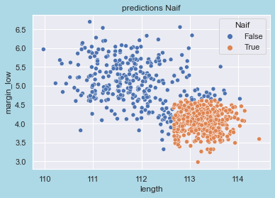

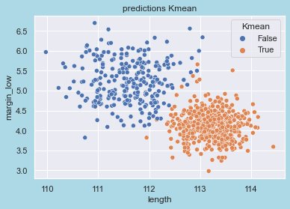
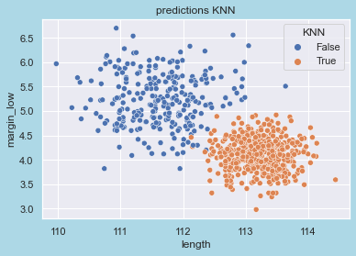
Prédictions (suite) :
Encore une fois les meilleurs résultats sont obtenus à l’aide des KNN et de la régression logistique

Slide 39
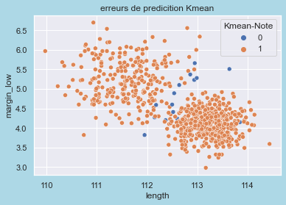
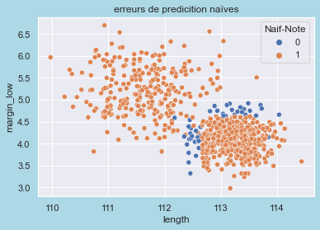

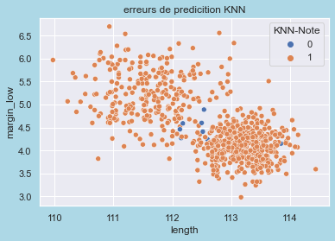
Erreurs de prédictions:
Comme attendu, les erreurs de prédiction sont principalement concentrées sur la région du graphique ou il y’a un chevauchement des deux nuages. Une méthode qui nous donne un % de confiance ou d’appartenance à chaque groupe serait donc idéale.

Slide 40

Résolution de la problématique
Choix final de l’algo et préparation de l’outil.

Slide 41
Résolution de problématique:
Compte tenu de ses très correctes performances, nous avons retenu le modèle utilisant la régression logistique.
Ce modèle nous permet également d’indiquer le % de probabilité d’appartenir au groupe de billets originaux ou contrefaçons, afin de pouvoir distinguer les individus sur lesquels il pourrait subsister un doute.
Import des données
Import du fichier .csv
Vérifications de l’import (séparateur)
Prédiction binaire
Interprétation humaine (facultatif)
Application du modèle régression logistique
Livraison des résultats
Sous forme de tableau plus ou moins complexes
Sous forme graphique

Slide 42
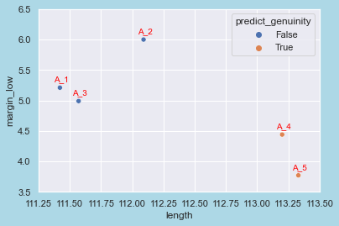
Test de notre modèle:
J’ai mis en place la possibilité de tester la méthode de prédiction choisie sur un fichier csv de votre choix en fin de notebook.
Voici un exemple de ses résultats.

Slide 43
Conclusions et axes d’améliorations:
Nos résultats sont ils satisfaisants?
Est-il possible de faire mieux?

Slide 44
Conclusions:
Nos méthodes de Data-Science et algorithmes de Machine Learning ont montré de meilleurs résultats que notre très perfectible algorithme naïf, il était donc très opportun de les utiliser.
Il est bien entendu possible d’améliorer la performance de la détection des faux billets en jouant sur les paramètres des modèles utilisés ou en utilisant d’autres modèles.
Néanmoins il convient de se demander si il est effectivement rentable de chercher à améliorer encore les performances du modèle de prédiction.
le faible gain de performance attendu (aucun modèle n’est infaillible) pourrait couter plus cher en temps de développement et en temps machine que les erreurs du modèle actuel.

